Slide 1

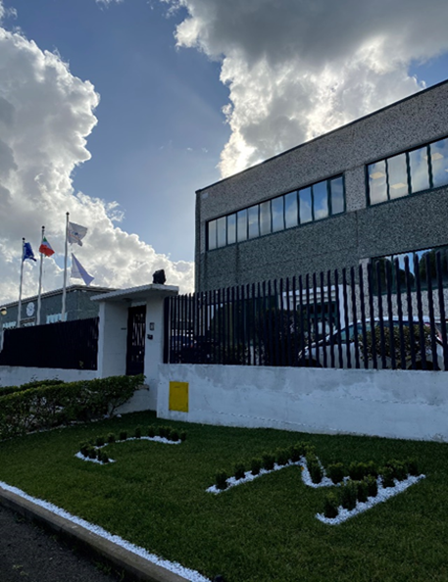
CAMPOLUCCI Mechatronics
Meccanica di precisione dal 1989
COMPANY PROFILE

Slide 2
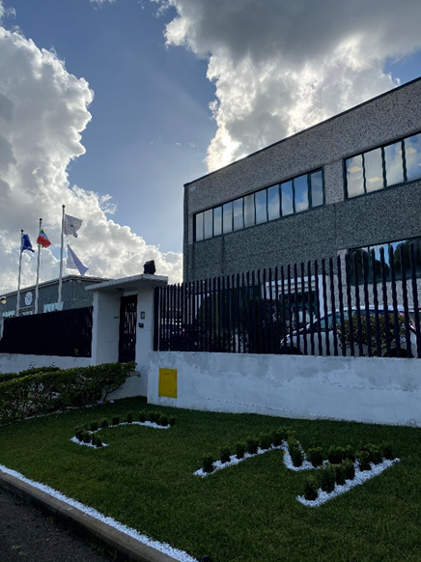
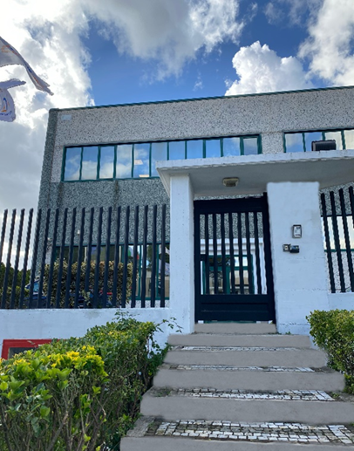
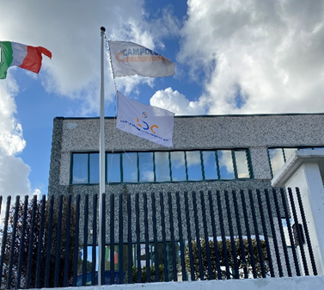
La Campolucci Mechatronics opera nel campo delle lavorazioni meccaniche di precisione da più di venticinque anni.
1989 Erino Campolucci apre una ditta individuale.
2000 viene costituita la LA.ME.P di Campolucci Erino e C. snc, che si distingue per la versatilità produttiva coniugata alla puntualità ed alla qualità dei prodotti e del servizio fornito.
2015 per essere in grado di affrontare un mercato sempre più esigente, nel 2015 l’azienda decide di dare un ulteriore impulso alla propria crescita per fornire ai propri Clienti un livello produttivo e qualitativo in linea con i più elevati standard tecnici richiesti dal mercato di riferimento: nasce così la Campolucci Mechatronics Srl.
2020 la Campolucci Mechatronics si trasferisce dalla sua storica sede nel nuovo e moderno stabilimento di 2000 mq sito in Guidonia Montecelio, alle porte di Roma.
2023 la Campolucci Mechatronics apre al proprio interno un reparto di progettazione con competenze in ambito meccanico ed ottico.
CHI SIAMO: la nostra storia

Slide 3
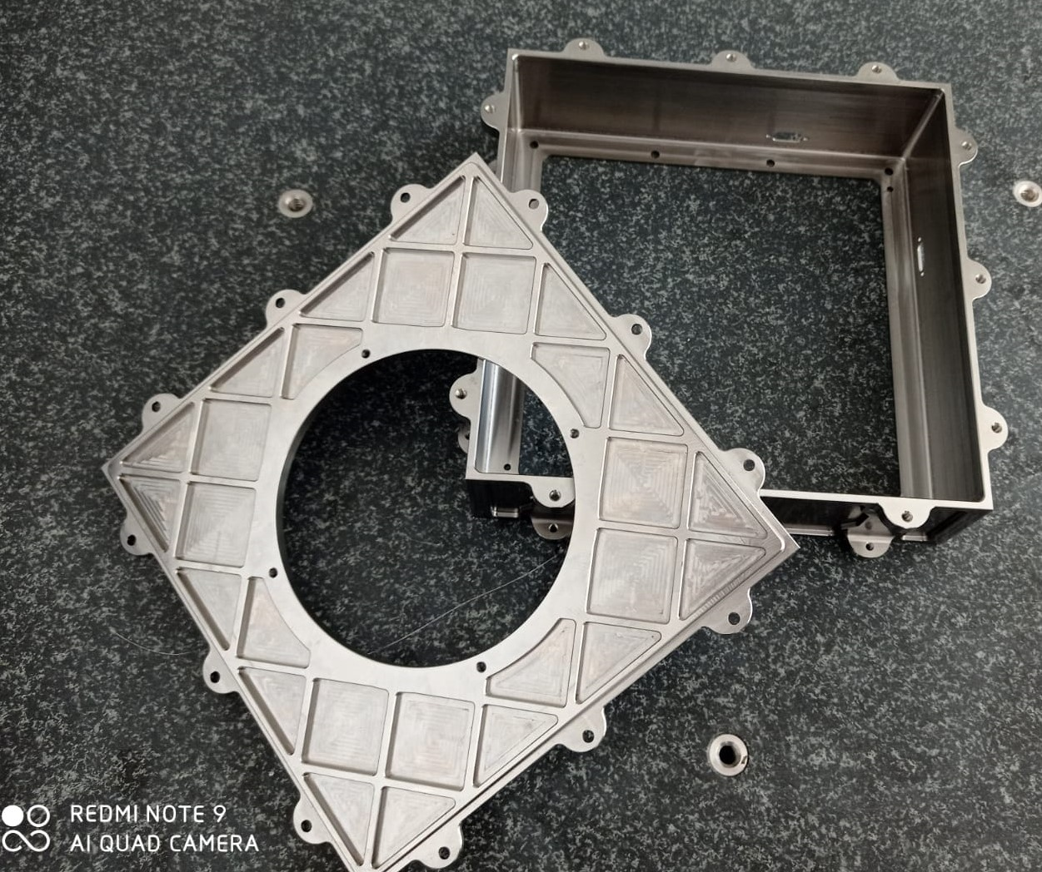
la Campolucci Mechatronics Srl esegue Lavorazioni di meccanica di precisione, con elevate competenze nella progettazione meccanica ed ottica per il mercato civile (biomedicale), Difesa ed Aerospazio.
Oltre alla meccanica di precisione, offre molteplici servizi che vanno dallo studio e progettazione (reparto di Progettazione interno) fino alla realizzazione finale di prototipi e apparati.
L’azienda è in grado di offrire ai propri clienti:
- Lavorazioni di meccanica di precisione
- Sviluppo di prototipi
- Realizzazione su disegno di particolari meccanici
- Assemblaggio meccanico di rack, cestelli e chassis
- Assemblaggio e cablaggio elettrico
- Progettazione e Realizzazione di apparati meccanici ed opto meccanici
COSA FACCIAMO: Il nostro lavoro
Esempio di lavorazione in titanio

Slide 4


LA VISION: le nostre aspirazioni
La nostra politica aziendale è da sempre finalizzata alla soddisfazione del cliente con l’obiettivo di garantire la fornitura di servizi e prodotti sempre più sofisticati, ritagliati su sulle specifiche esigenze del cliente, nel rispetto dei tempi ed a costi concorrenziali.
Per raggiungere questi obiettivi cerchiamo ogni giorno di mettere l’eccellenza in ciò che facciamo, puntando a risultati sempre migliori soprattutto grazie ad un team affiatato e ad un forte spirito di squadra.
In particolare da sempre ci siamo posti l’obiettivo di far crescere i giovani all’interno dell’Azienda al fine di creare un capitale umano di alto livello, l’asset più importante di un’azienda.
LA MISSION: i nostri traguardi
La nostra Mission è quella di fornire particolari lavorati attraverso processi di produzione caratterizzati da qualità certa, costante e riferibile.
L’obiettivo è quello di raggiungere posizioni di vertice nei settori in cui l’Azienda opera anche grazie a delle vere e proprie partnership con i nostri Clienti.

Slide 5
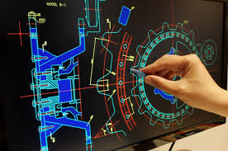
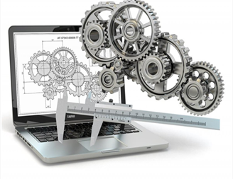
COSA FACCIAMO: le nostre competenze
L’Azienda si avvale di personale altamente qualificato che ha accresciuto le proprie competenze negli anni, grazie soprattutto al rapporto proattivo stabilito con i propri clienti.
Grazie anche ad un reparto di progettazione interna è inoltre in grado di offrire ai clienti un servizio completo, «chiavi in mano», fornendo:
- definizione delle specifiche di prodotto
- progettazione meccanica
- progettazione in ambito ottico, in particolare: progettazione di sistemi ottici, laser, in fibra ottica, Banchi ottici, sistemi di allineamento. Sistemi ottici dall’ultravioletto al visibile all’infrarosso; da obiettivi miniaturizzati a telescopi di grande apertura con competenze in radiometria, fotometria, colorimetria, compatibilità NVG
- identificazione ed ottimizzazione dei processi produttivi idonei
- qualifica di prodotto/sistema
…..ed inoltre grazie al supporto di collaudati partner esterni qualificati:
- realizzazione di circuiti stampati
- lavorazioni di lamiere (taglio laser e piega)
- trattamenti chimici ed elettrochimici (galvanica)
- verniciatura
- carpenteria leggera
- saldatura

Slide 6
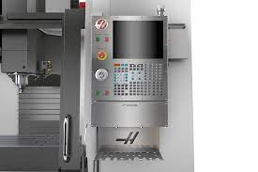
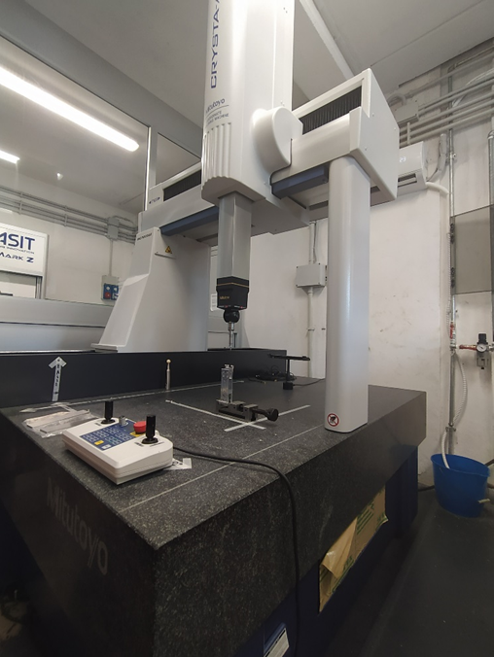
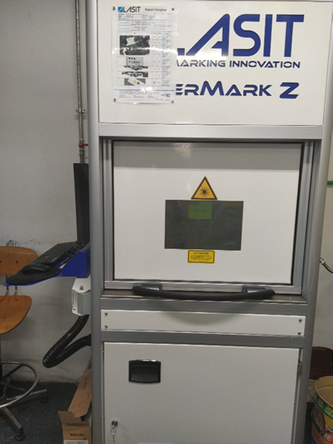
Potendo contare sulla esperienza e professionalità del proprio Staff, l’Azienda esegue in conto terzi lavorazioni meccaniche di precisione ed assemblaggi di parti ed assiemi elettromeccanici.
Campolucci Mechatronics utilizza ormai in via esclusiva solo macchine CNC (computerized numerical control machine) ovvero macchine utensili che utilizzano un controllo numerico computerizzato.
Tutte le macchine sono interconnesse grazie a sistemi implementati dall’Azienda nell’ambito del programma Industria 4.0
Le tecnologie usate rientrano nell’ambito dell’utilizzo di mezzi ed attrezzature riassumibili nelle seguenti macro aree: lavorazioni meccaniche
- centri di lavoro CNC (torni e frese)
- torni e frese tradizionali
- sistema di marcatura Laser
- magazzino elettronico
- attrezzeria
- strumenti di misura primari e secondari
Assemblaggi elettromeccanici
- clean room, con soluzione Softwall in classe ISO 7
- postazioni di lavoro attrezzate per le attività di assemblaggio assiemi e sotto assiemi
- stazioni saldanti a temperatura controllata.
Sala collaudo dotata di strumenti ottici e CMM (Coordinate Measuring Machines)
In Azienda è inoltre presente un’area tecnica dove viene svolta attività propedeutica alle attività operative (programmi macchina, preparazione delle schede di lavorazione e controllo, avanzamento lavori).
COSA FACCIAMO: gli strumenti del nostro lavoro

Slide 7
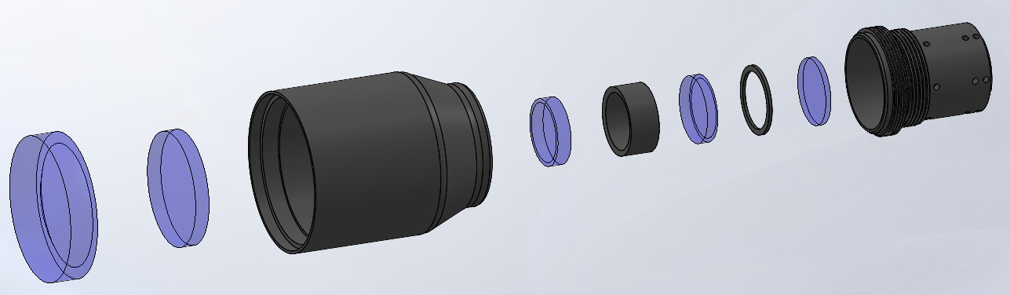
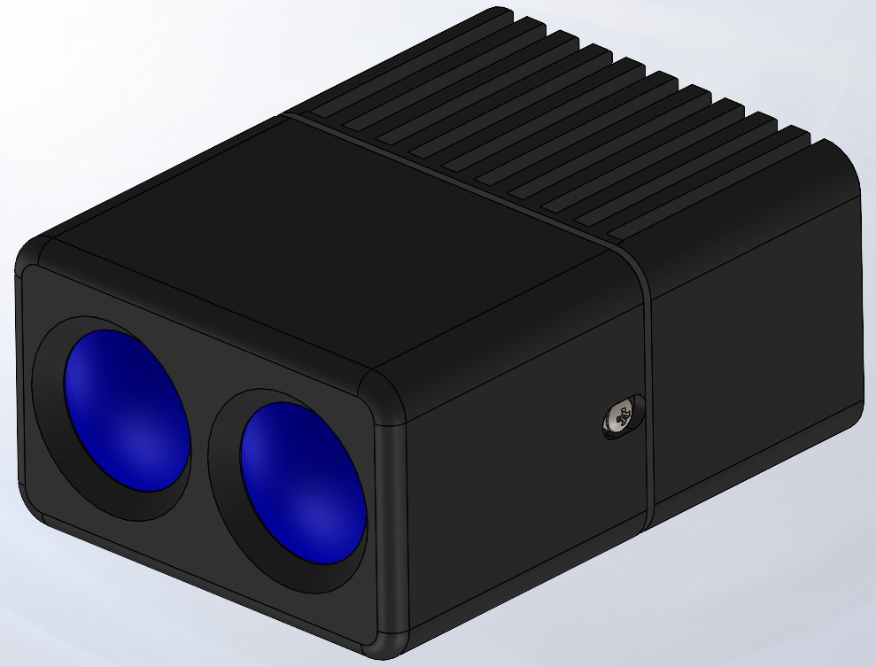
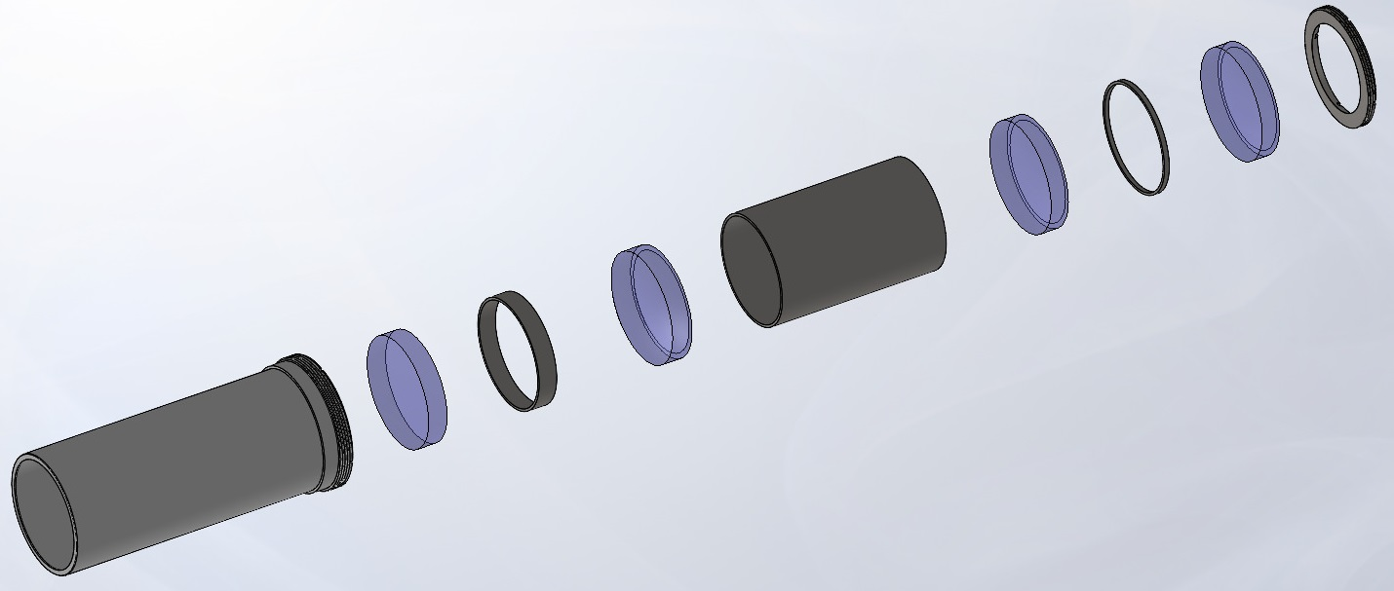
Campolucci Mechatronics ha la particolare capacità di progettare e realizzare sistemi ottici su richiesta. Il cliente viene seguito dalla fase di definizione del sistema alla stesura della specifica tecnica.
Il progetto è realizzato grazie ad un’esperienza del personale pluridecennale nel settore, utilizzando i più moderni sistemi di simulazione, analisi e ottimizzazione.
Al progetto naturalmente possono far seguito, se richiesti, prototipo e produzione di serie.
Oltre a obiettivi per formazione di immagine, si possono progettare e realizzare sistemi ottici di tipo diverso, per proiezione, per laser, per illuminazione, banchi ottici e altro.
Progetti realizzati
A pochi mesi dall’apertura del reparto sono stati realizzati diversi progetti estremamente sfidanti e con piena soddisfazione dei clienti, la maggior parte dei quali è entrata in produzione.
Alcuni progetti sono destinati all’estero, riguardano il mercato consumer o consistono in sistemi imaging per camere termiche di estrema difficoltà progettuale. In ogni caso si tengono in massima considerazione gli aspetti che il cliente intende perseguire, come le prestazioni, il costo, la semplicità di produzione etc..
COSA FACCIAMO: i sistemi ottici

Slide 8
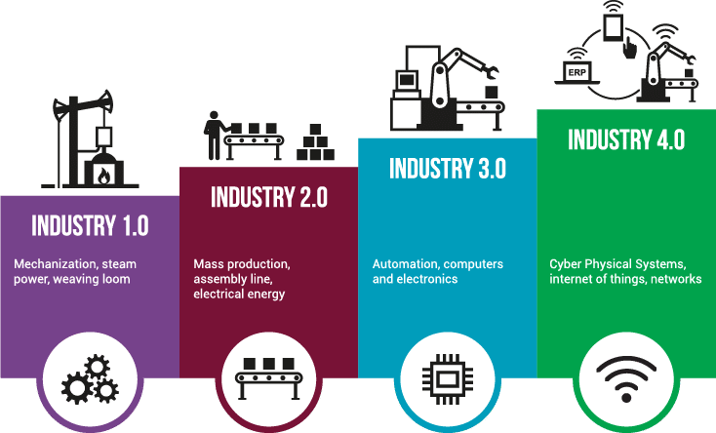
INDUSTRIA 4.0: guidando la rivoluzione digitale nella meccanica di precisione
Nel nostro impegno per offrire servizi di alta qualità e rimanere all’avanguardia delle innovazioni, Campolucci Mechatronics è allineata ai principi di Industria 4.0. La quarta rivoluzione industriale è una parte integrante della nostra filosofia aziendale che ci guida nella trasformazione digitale e nell’adozione di tecnologie avanzate.

Slide 9









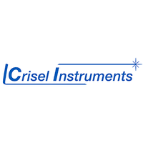
CLIENTI: I nostri Partner
Gli aspetti critici comuni ai vari settori nei quali si articola l’industria della sub-fornitura meccanica e quindi anche per la Campolucci Mechatronics Srl, sono legati alla riduzione dell’orizzonte temporale di pianificazione degli ordini, la richiesta da parte dei clienti di tempi di consegna molto stretti e ordini di dimensioni molto piccole.
La riduzione dell’orizzonte temporale di programmazione degli ordini, l’elevata variabilità della domanda e l’incertezza sulle prospettive, rendono necessaria una maggiore flessibilità e rapidità di risposta determinando un orientamento verso modelli organizzativi ispirati alla produzione snella.
Seguendo l'orientamento e le richieste del mercato l’Azienda ha quindi focalizzato la sua attività nella costruzione di prodotti per numerose industrie operanti nei settori Aerospazio, Difesa, Elettromedicali, Optoelettronica e Opto meccanica.

Slide 10
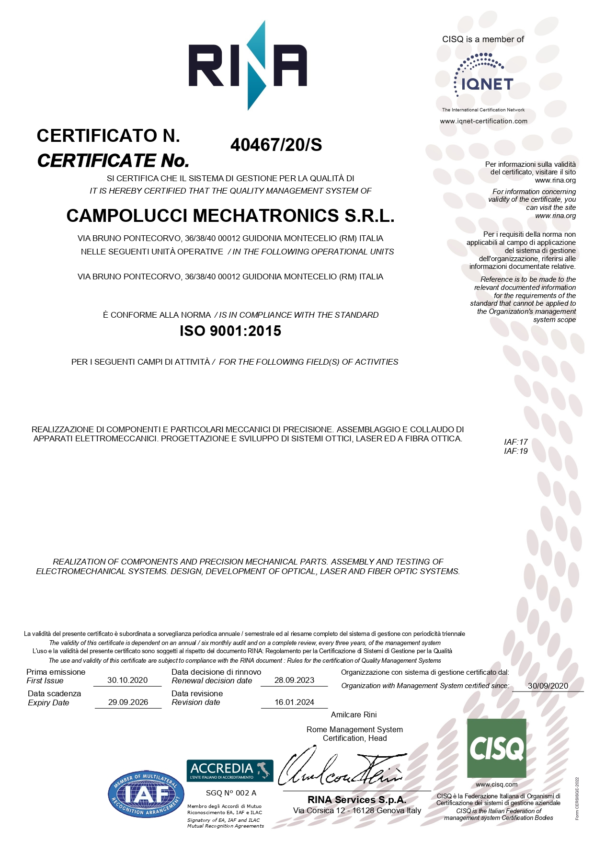
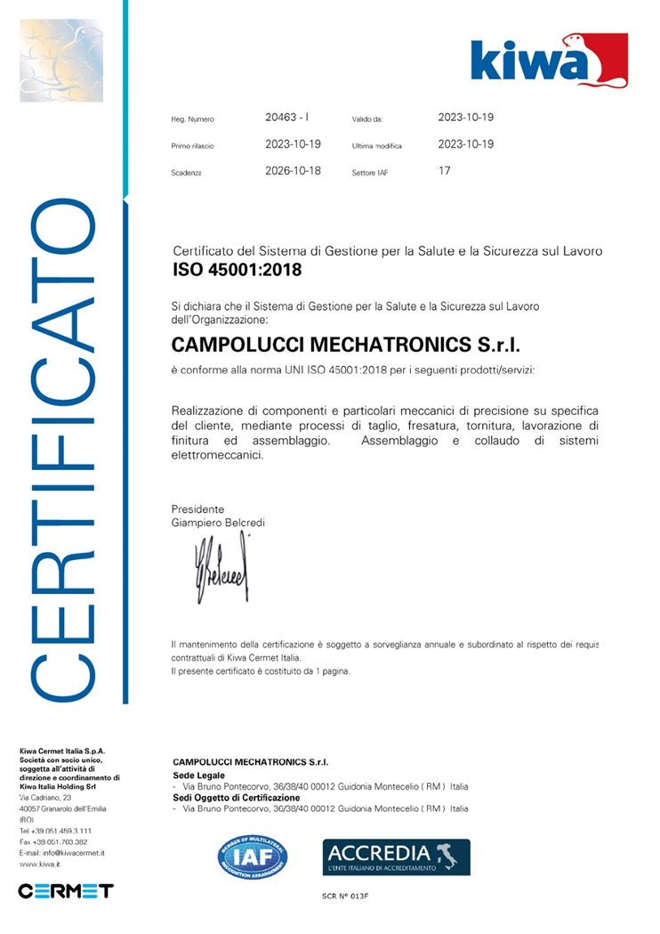
La Direzione della Campolucci Mechatronics recepisce il termine Qualità nell’accezione più generalizzata di massima soddisfazione del Cliente.
Tutte le attività e i processi dell’Azienda sono svolti secondo procedure ed istruzioni scritte, gestite secondo standards nazionali ed internazionali.
In particolare la qualità del nostro lavoro è garantita dallo scrupoloso controllo basato sul più famoso standard per la gestione ed il miglioramento della Qualità, ovvero il Sistema di Gestione per la Qualità ISO 9001:2015.
Le certificazioni ambientali e per la sicurezza sul lavoro ISO 14001 e ISO 45001, che testimoniano il nostro impegno per la gestione ambientale sostenibile.
L’Azienda è inoltre in possesso della Licenza ex Art. 28 del TULPS
CERTIFICAZIONI: la qualità del nostro lavoro

Slide 11

CONTATTI
Sede operativa e legale: Via Bruno Pontecorvo, 36/40 – 00012 Guidonia (RM) tel. +39 (06) 22485682 | P. IVA 13309171000 - REA RM 1437526
Web: www.campolucci.com - Email.info@campolucci.com

